Slide 1
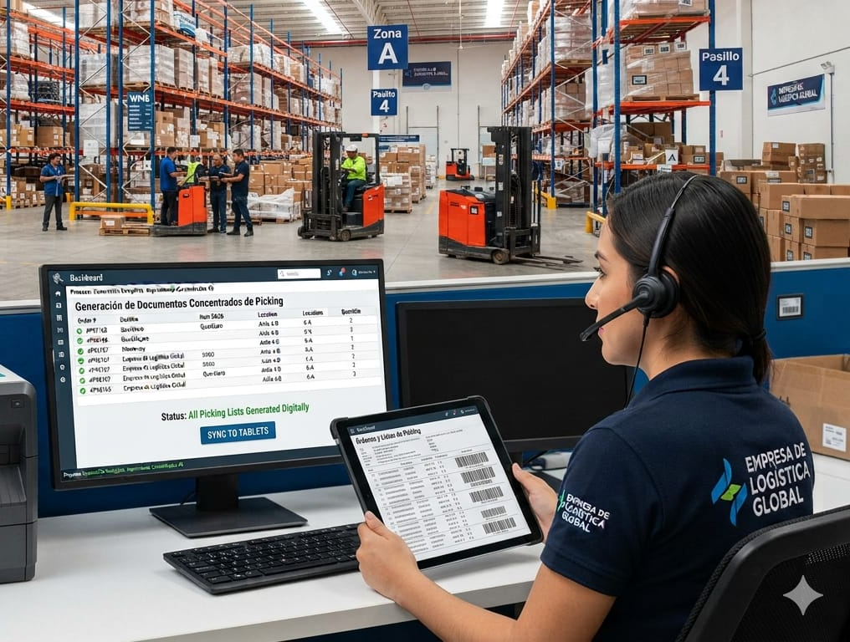
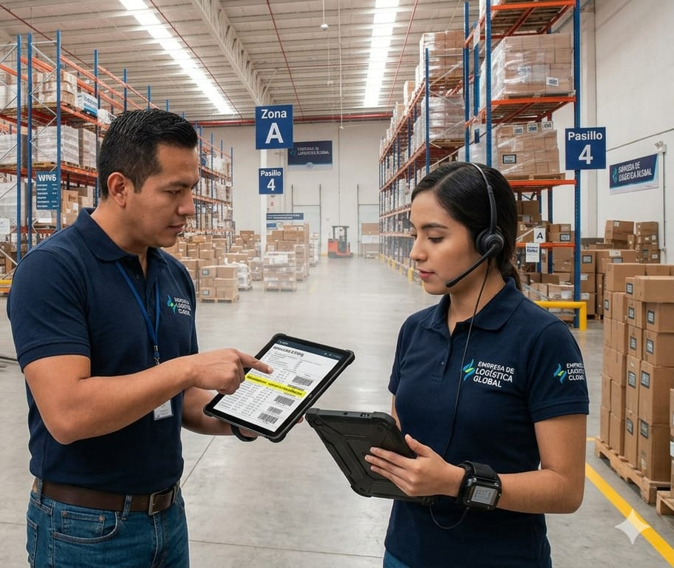
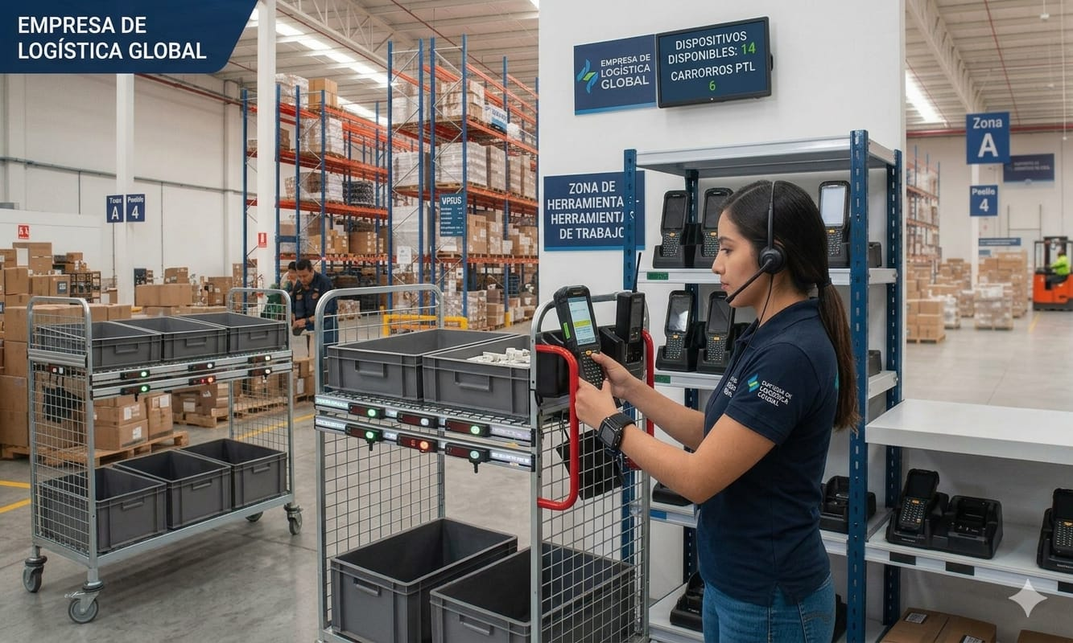
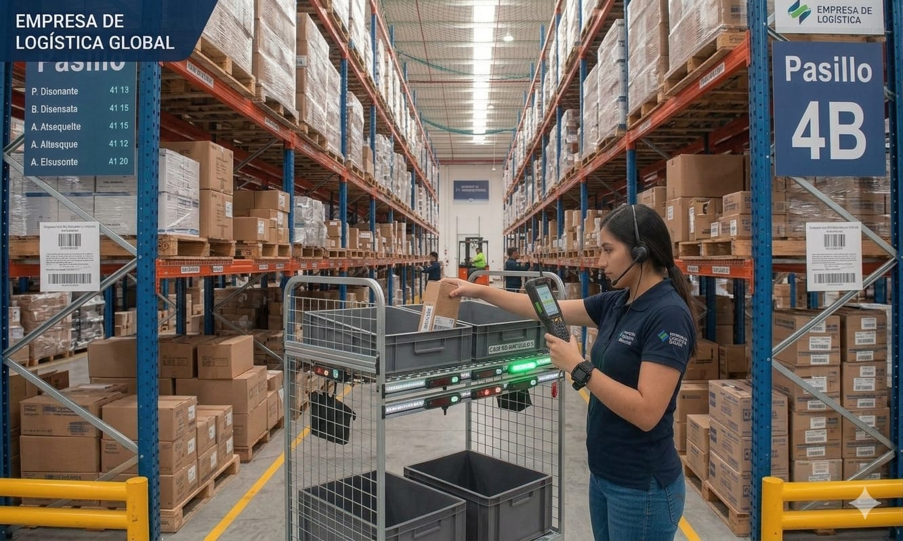
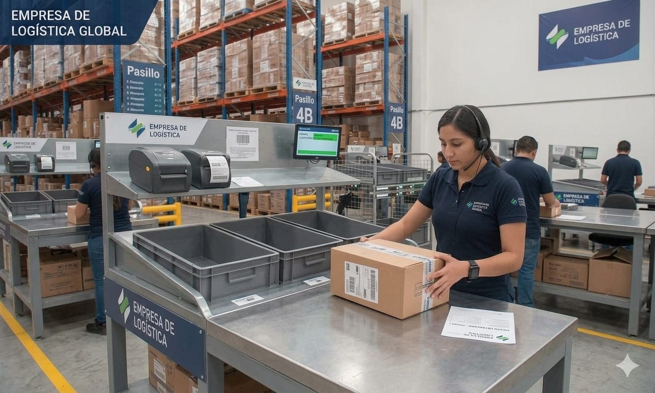
El sistema ONE genera los concentrados/oleadas de PICKING para su recolección en almacén.
CONCENTRADO –CF900
PEDIDO N
SKU, UBICACIÓN, PZAS
El supervisor, asigna a un trabajador, para que haga el trabajo de PICKING MULTIPLE.
El trabajador, recolecta los pedidos utilizando el sistema.
El trabajador, recoge su herramienta.
Car Pick to Light y HandHeld.
Proceso
PICK TO LIGHT CART
El trabajador, entrega los paquetes en las mesas de entrega.

Slide 2
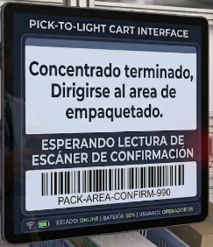
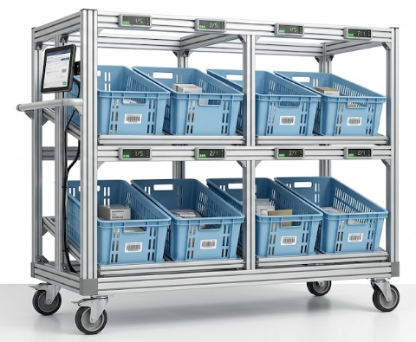
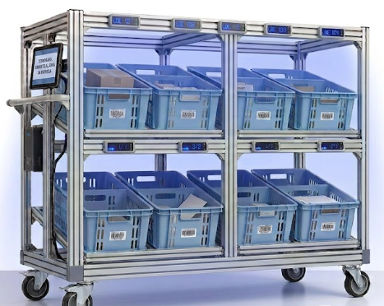
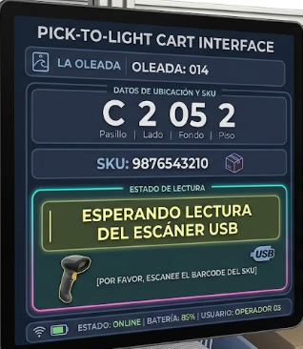
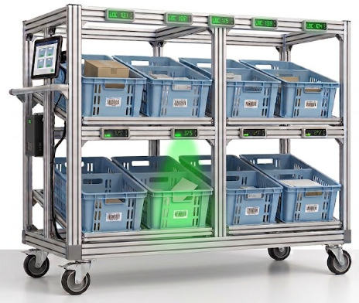
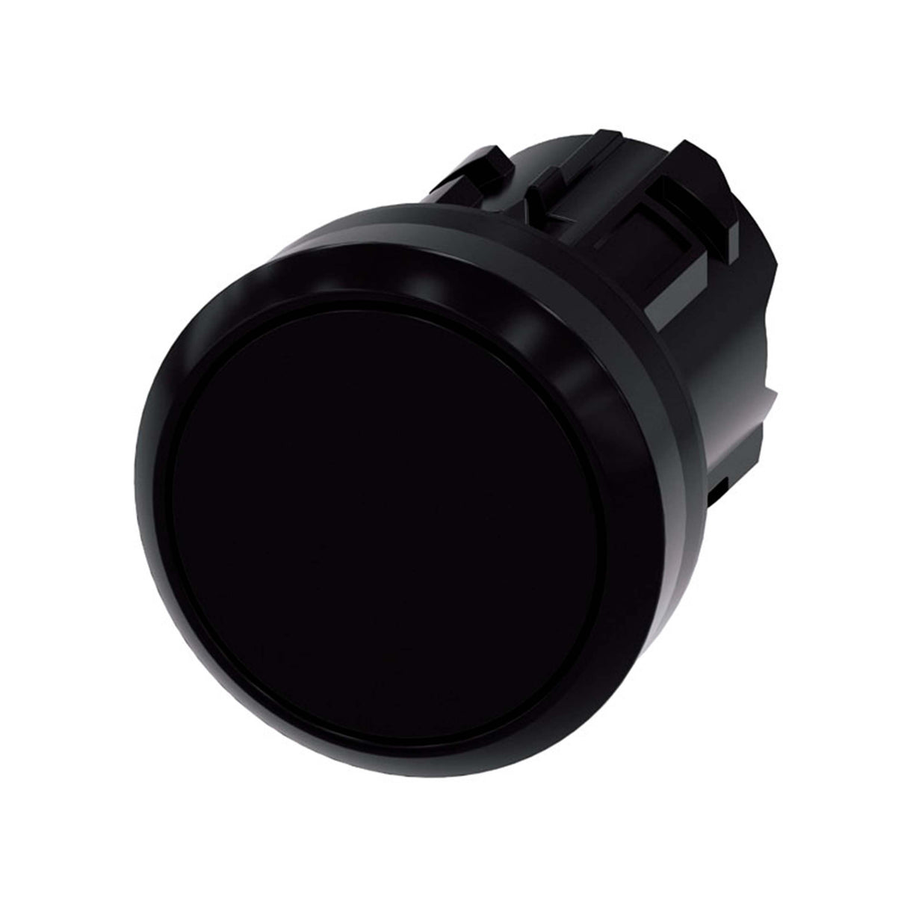
WMS / ONE
Proceso
PICK TO LIGHT CART
7.1 Area de entrega
7.2 Interface muestra pedidos
a entregar con barcodes ITF
7.3 Cart muestra con luz,
pedido a entregar.
7.4 Terminan los pedidos, Cart Vacio
Get: Concentrado
1.1 Desarrolla Ruta de recolección
1.2 Agrupa por SKUs
1.3 Ordena por
Pasillo, Lado(1, 2), fondo, piso
6.1 Oleada terminada
6.2 Dirigirse al área de entrega
6.3 Confirmar área de entrega
Muestra
NO
2 Cart Muestra pasillo de recolección
3.1 Cart Muestra Pedido
3.2 Cart Muestra ubicación
¿Hay mas Pasillos por recorrer?
SI
NO
¿Hay mas SKUs en el mismo pasillo?
SI
NO
Confirmar Ubicación (Escaneo )
SI
¿Hay mas pedidos con SKUs en la misma ubicación?
4.1 Muestra cantidad de SKUs
4.2 Muestra donde colocar SKU
4.3 Confirma SKUs con escaner
5.1 Completos SKUs se confirma con botón en ubicación

Slide 3


